Slide 1
Из звёзд рождаются галактики.
Из руды – наша сталь.
СТАЛЬЛИТМАШ

Slide 2
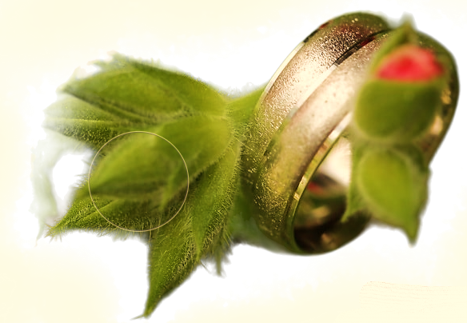
Мгновение мимолётно…
Сделай его вечным!
Мгновение мимолётно…
Сделай его вечным!
Анна Photographer

Slide 3
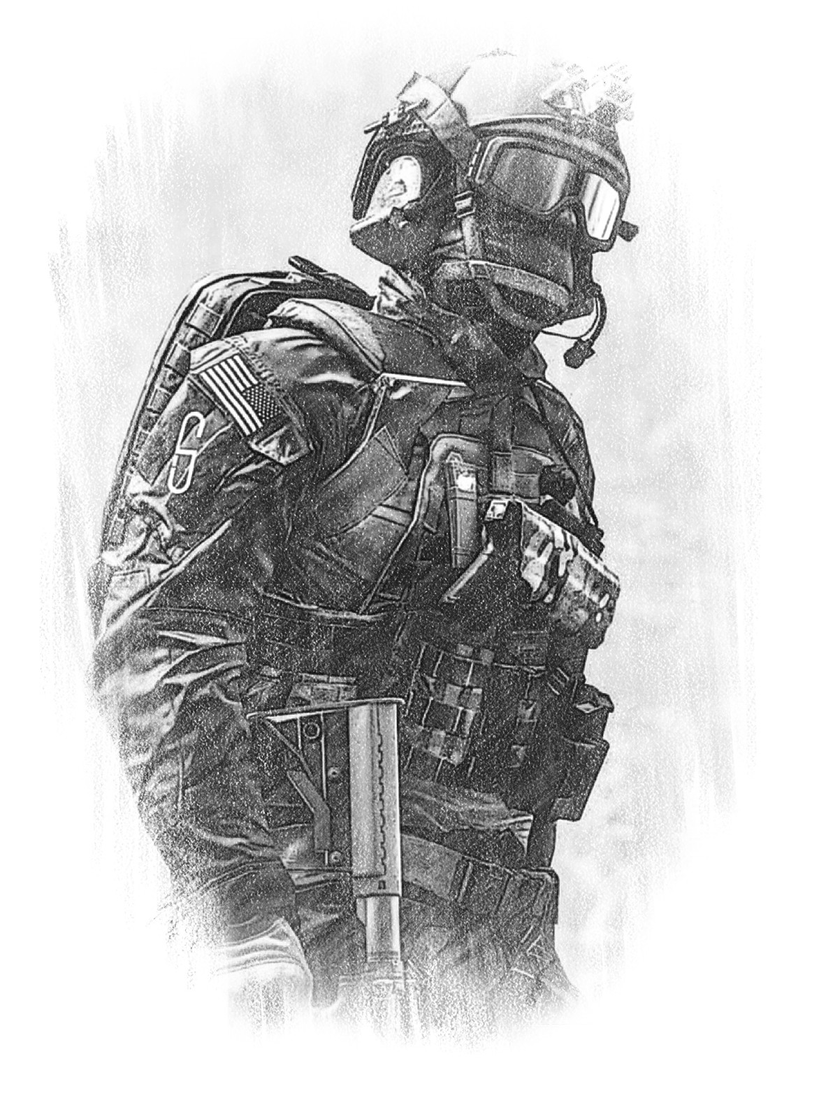
Бойцы на страже, защита неизменна
Охранное агентство
«ГАРМ»

Slide 4
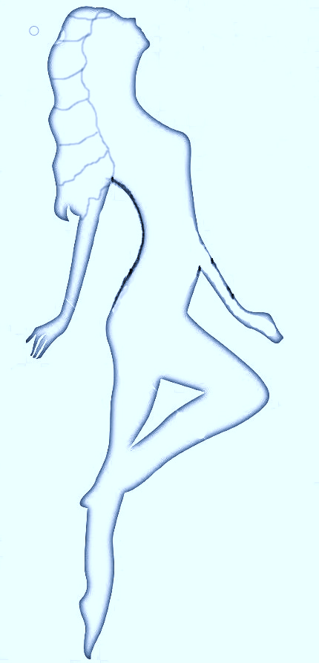
Клиника вертебрологии
«Серебряный стан»
Будь стройным и гибким,
не дай проблемам согнуть себя.

